Slide 1
pROYECTO: rIDEfARE
gRUPO # 3
Integrantes: Katherine Forero, Kimberly Heredia, Erika Navas, Jairo Salvatierra, Fernando Larrosa, Henry León.

Slide 2


Slide 3
Dataset
los datasets son un conjunto de informacion organizada en forma sistematicaen formas de filas y columnas con la finalidad de poder informacion de analisis y toma de decisiones

Slide 4
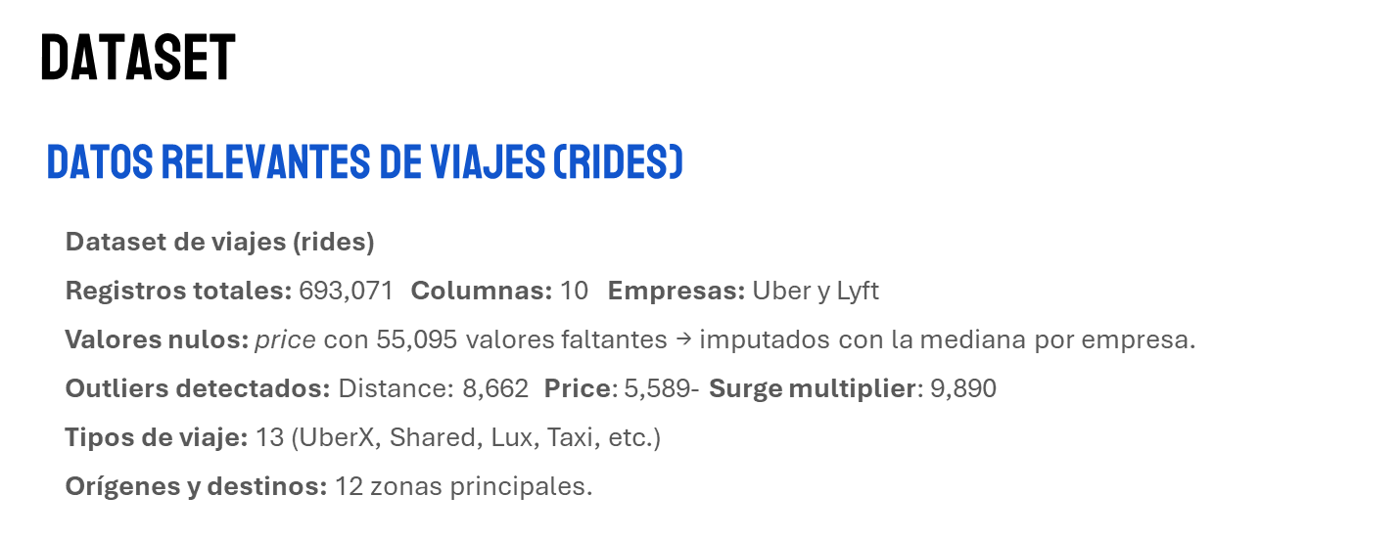

Slide 5
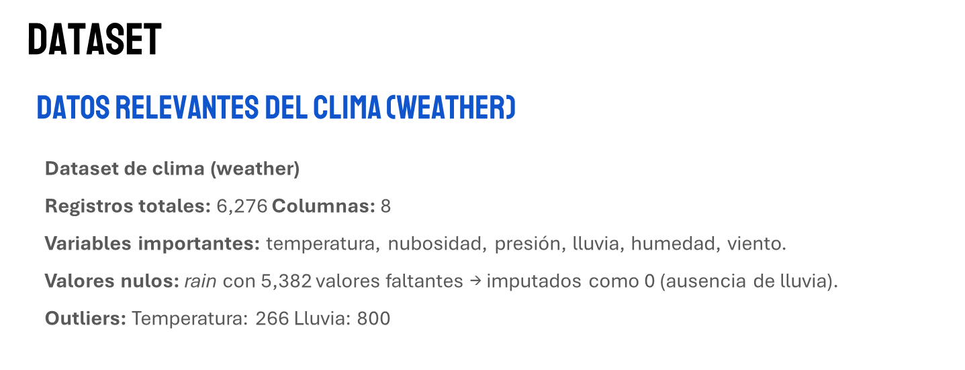

Slide 6
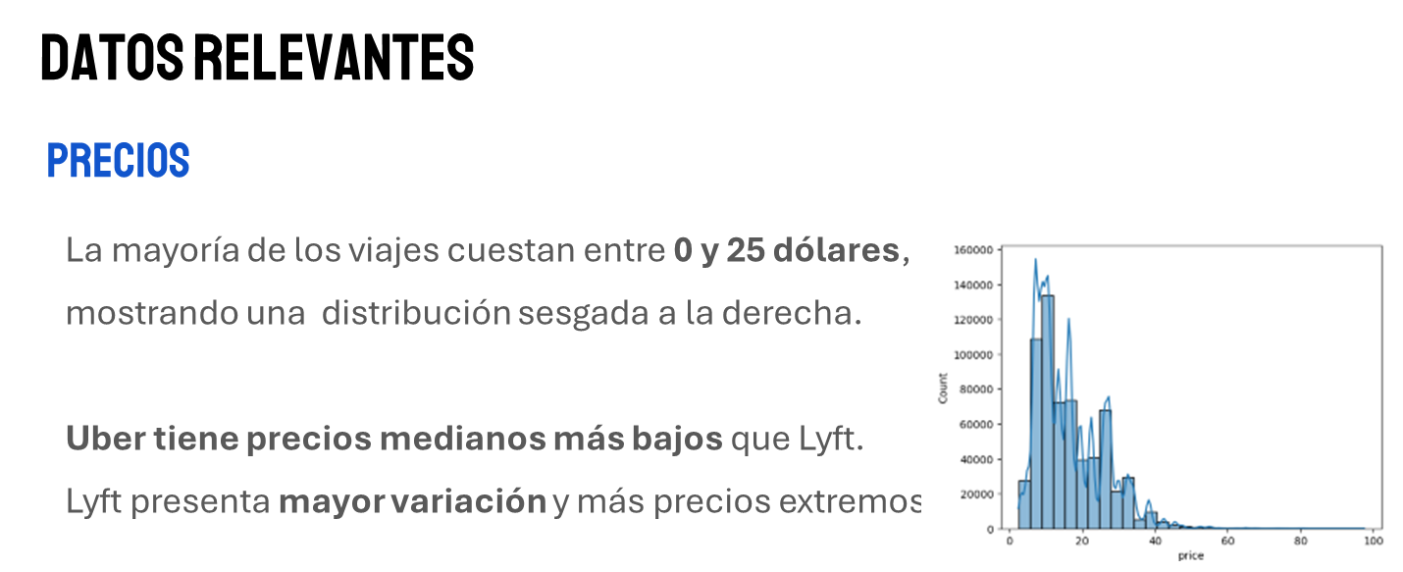

Slide 7
Insights
encontrados

Slide 8
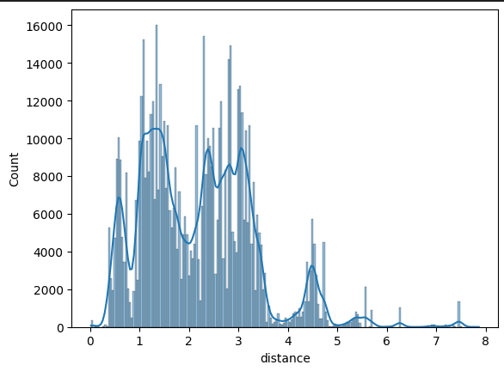
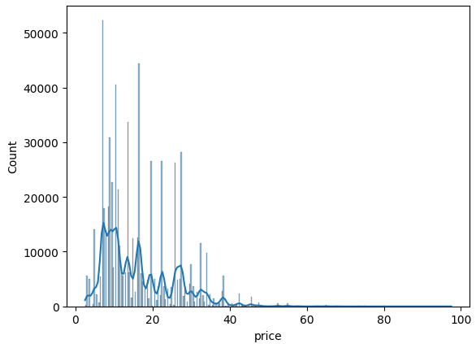
Análisis de variación de precio por factores geográficos
Visualizaciones y Hallazgos

Slide 9
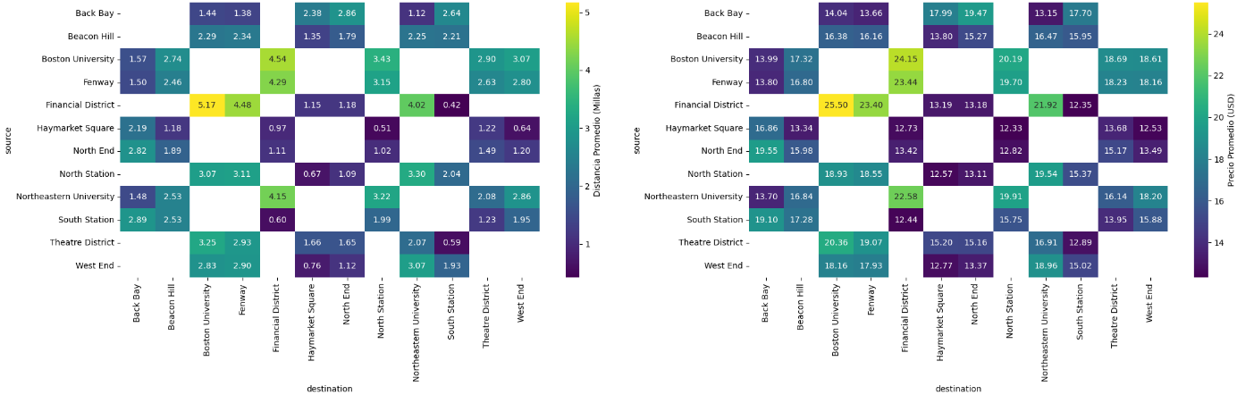
Análisis de variación de precio por factores geográficos
Al analizar los histogramas, podemos ver que la distancia de los viajes se concentran más entre 1 a 4 millas, por lo que viajes de más de eso son menos comunes. Así mismo en precio, se concentra en un rango de 0 y 30 dólares aproximadamente.

Slide 10
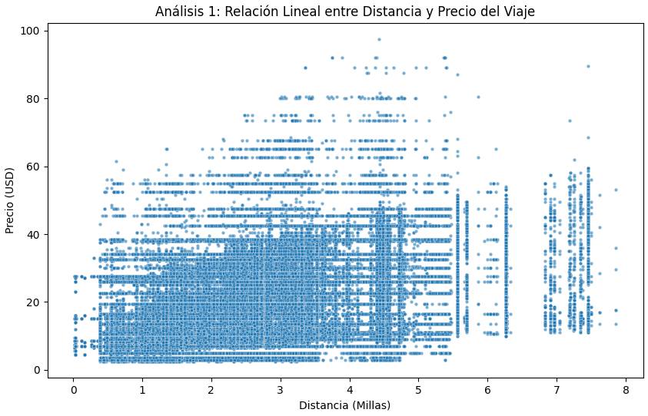

Análisis de variación de precio por factores geográficos
Al observar la gráfica de dispersión, como que de alguna manera si que hay una relación positiva inicialmente (si la distancia sube, el precio también y viceversa). Aunque hay puntos que se llegan a alejar bastante de la concentración de puntos, se ve que aunque no sea una relación muy definida, existe.

Slide 11
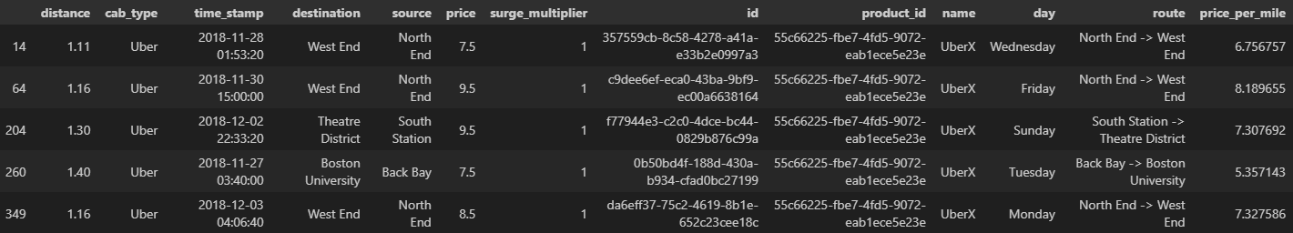
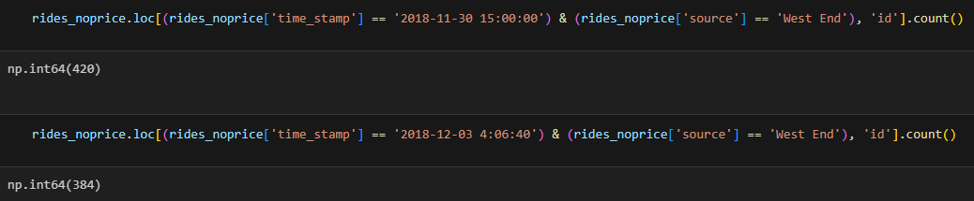
Análisis de variación de precio por factores geográficos
Aquí confirmamos que, en efecto, el precio por milla que se ve mayor en el viaje del viernes, es por la demanda de los usuarios, que creció ligeramente. Por ello incluso si se tiene la misma distancia, tipo de servicio y lugar de partida, el viaje del viernes es más 'valioso' a nivel monetario.

Slide 12
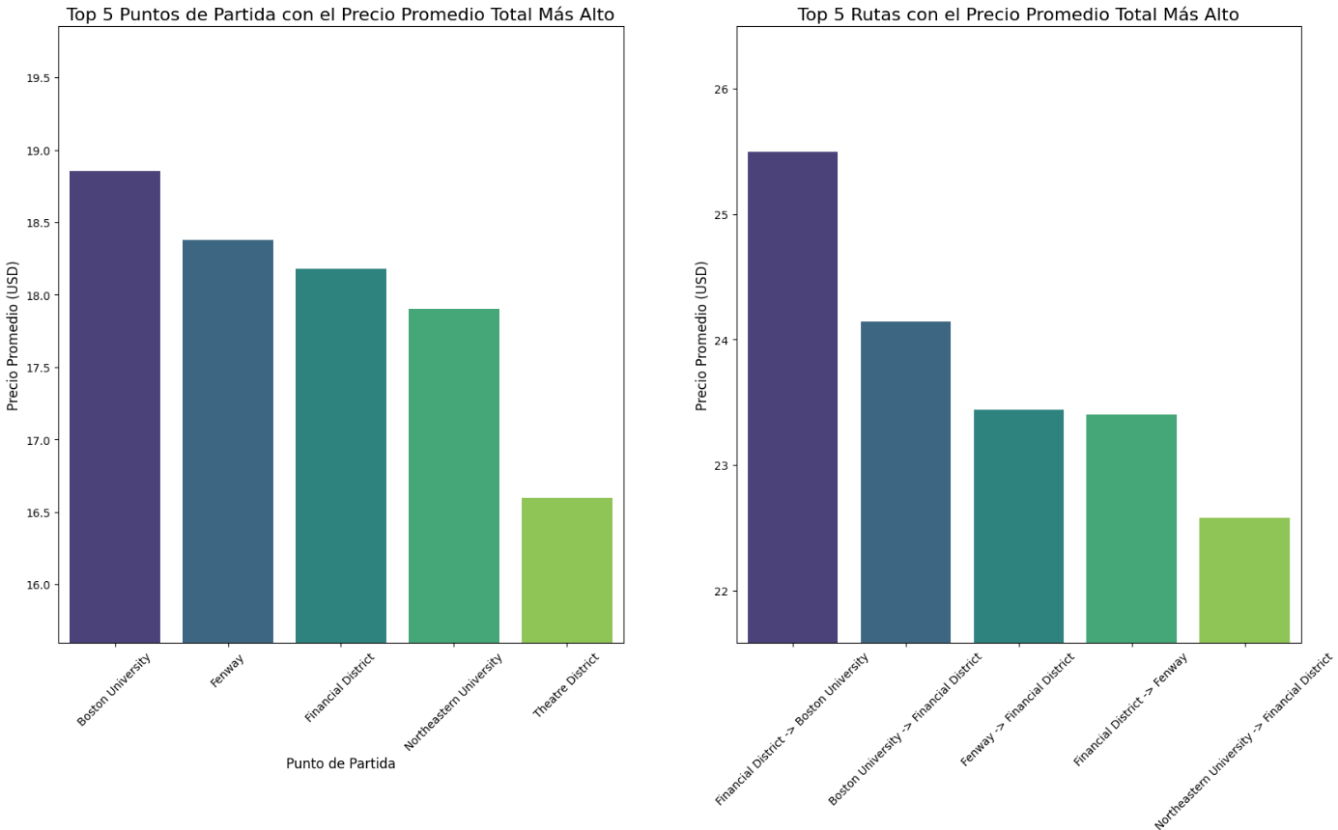
Análisis de variación de precio por factores geográficos

Slide 13
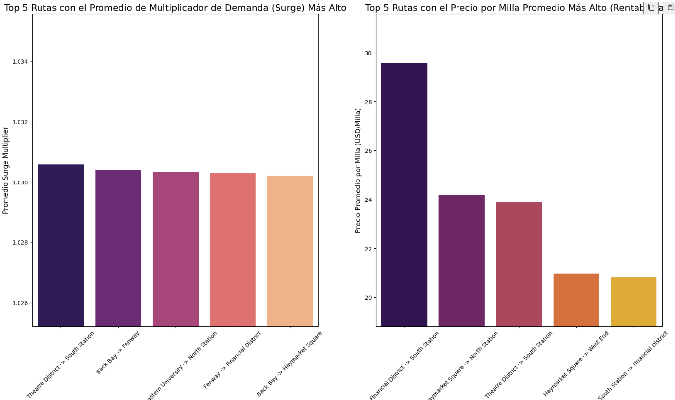
Análisis de variación de precio por factores geográficos

Slide 14
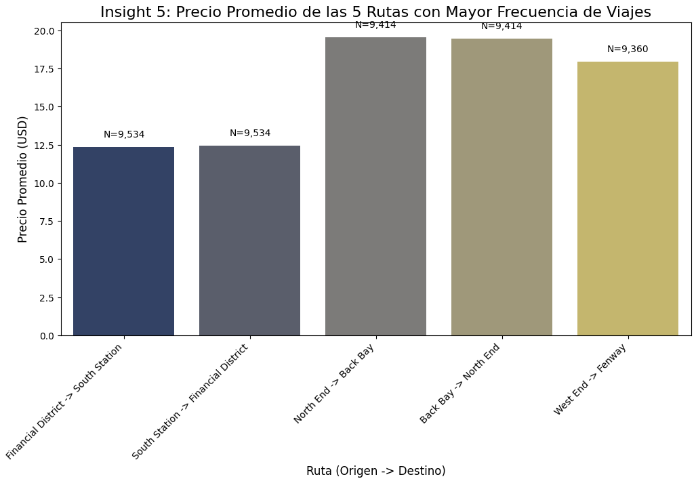
Análisis de variación de precio por factores geográficos
Podemos decir que la distancia es el mayor motor del precio, puesto que como vimos, eso es lo que genera más ingresos incluso si su valor por milla es menor.
Tenemos otro enfoque, que es el precio por milla, indicándonos la rentabilidad de un viaje, maximizando precios por la distancia, normalmente causado por alta congestión o costo de tiempo.

Slide 15
COnclusiones
Podemos decir que la distancia es el mayor motor del precio, puesto que como vimos, eso es lo que genera más ingresos incluso si su valor por milla es menor
Tenemos otro enfoque, que es el precio por milla, indicándonos la rentabilidad de un viaje, maximizando precios por la distancia, normalmente causado por alta congestión o costo de tiempo.
El multiplicador para tarifa dinámica es una herramienta clave para estabilizar la oferta ante los picos de demanda por parte de los usuarios.
El punto más importante de una empresa de viajes en este caso podemos observar que son las rutas con precios moderados, generalmente cortas o medias.

